Slide 1
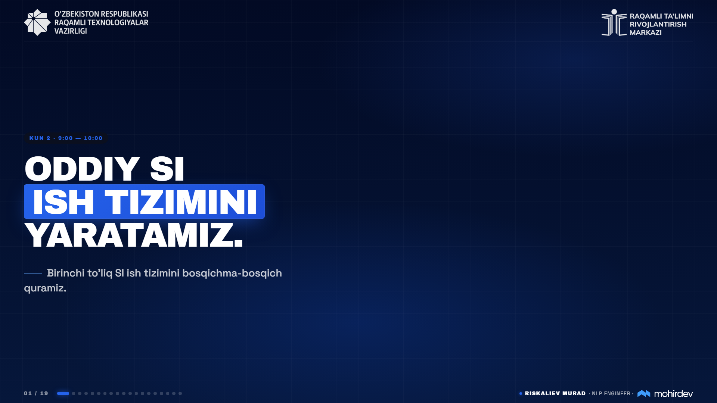
Notes:
Auditoriyaga "ikkinchi kun, qo'l ostiga olamiz" tonini bering. Birinchi kun konseptual edi — bugun amaliyot. Modul oxirida har stolda **ishlaydigan** Telegram bot bo'ladi. Slaydda "bosqichma-bosqich" so'ziga urg'u bering — qo'rquv pasayadi.

Slide 2
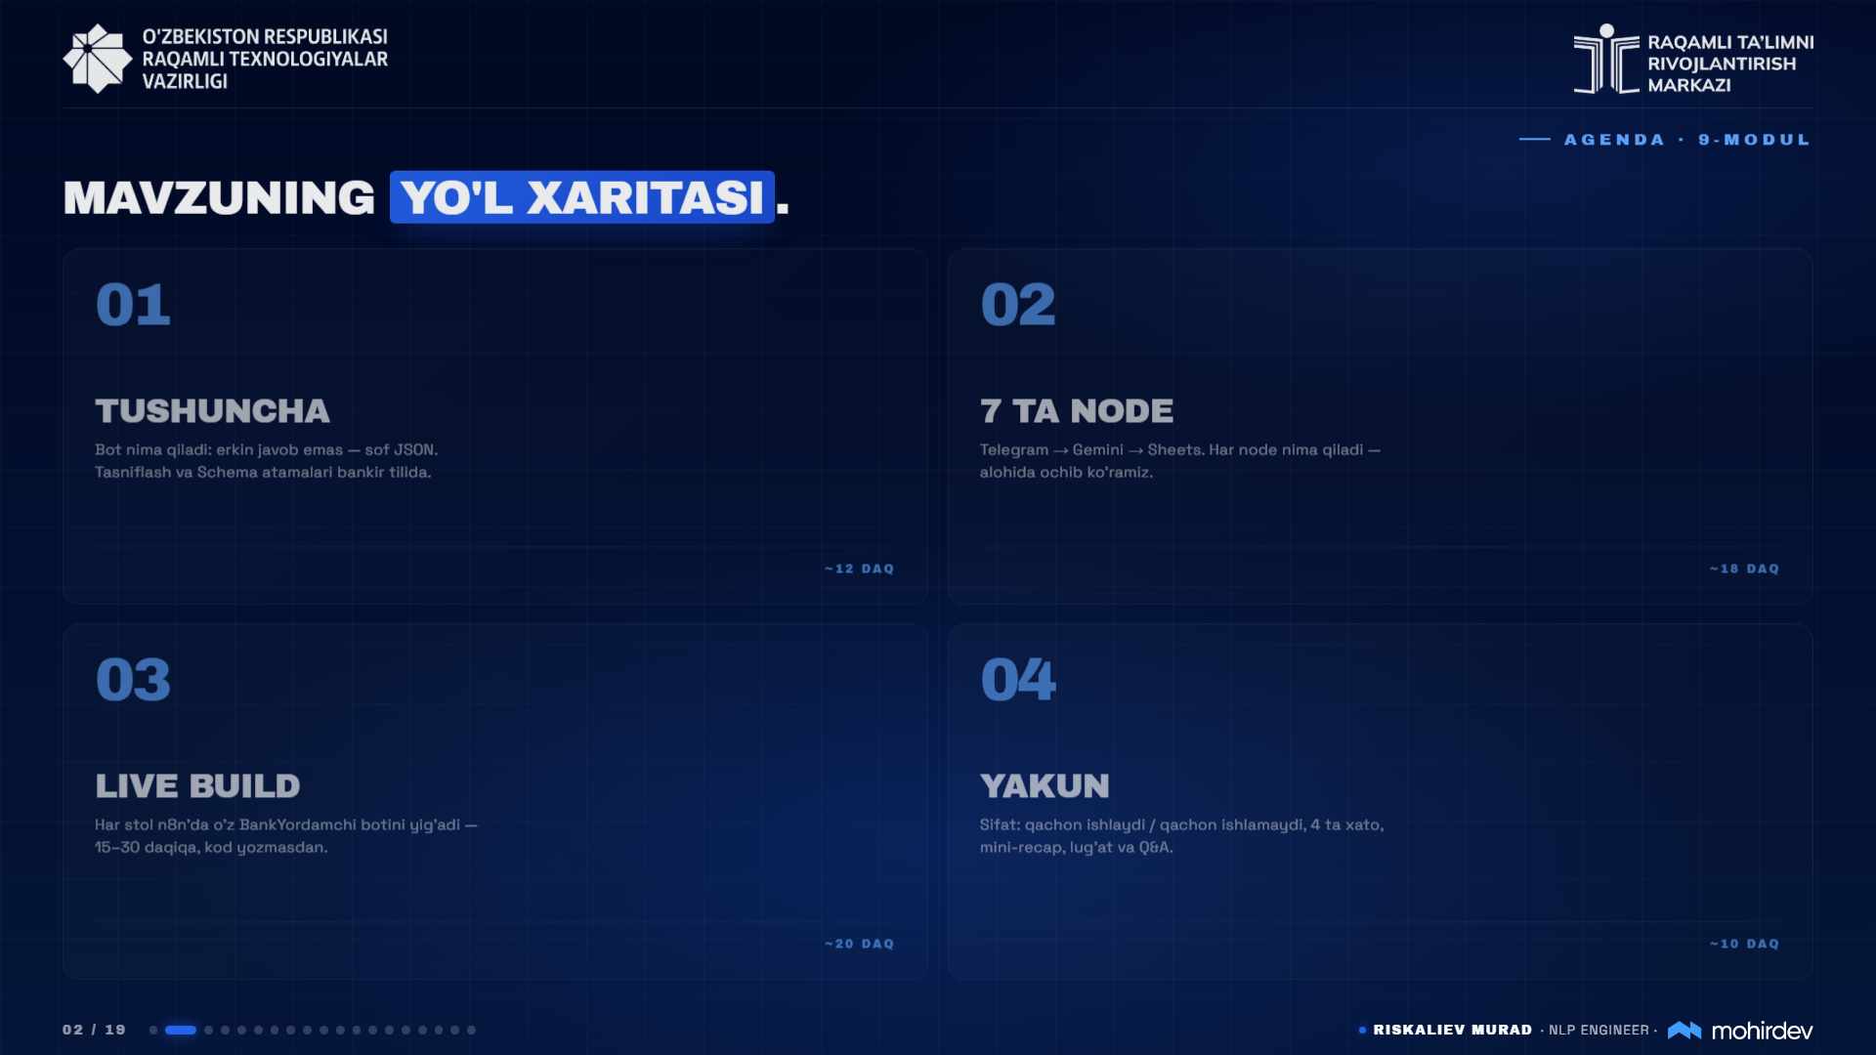
Notes:
60 daqiqani 4 fazaga bo'lib ko'rsating. "Tushuncha"ni qisqa, "7 ta node"ni eng katta texnik blok, "Live build"ni amaliy yurak qilib aniqlang.

Slide 3
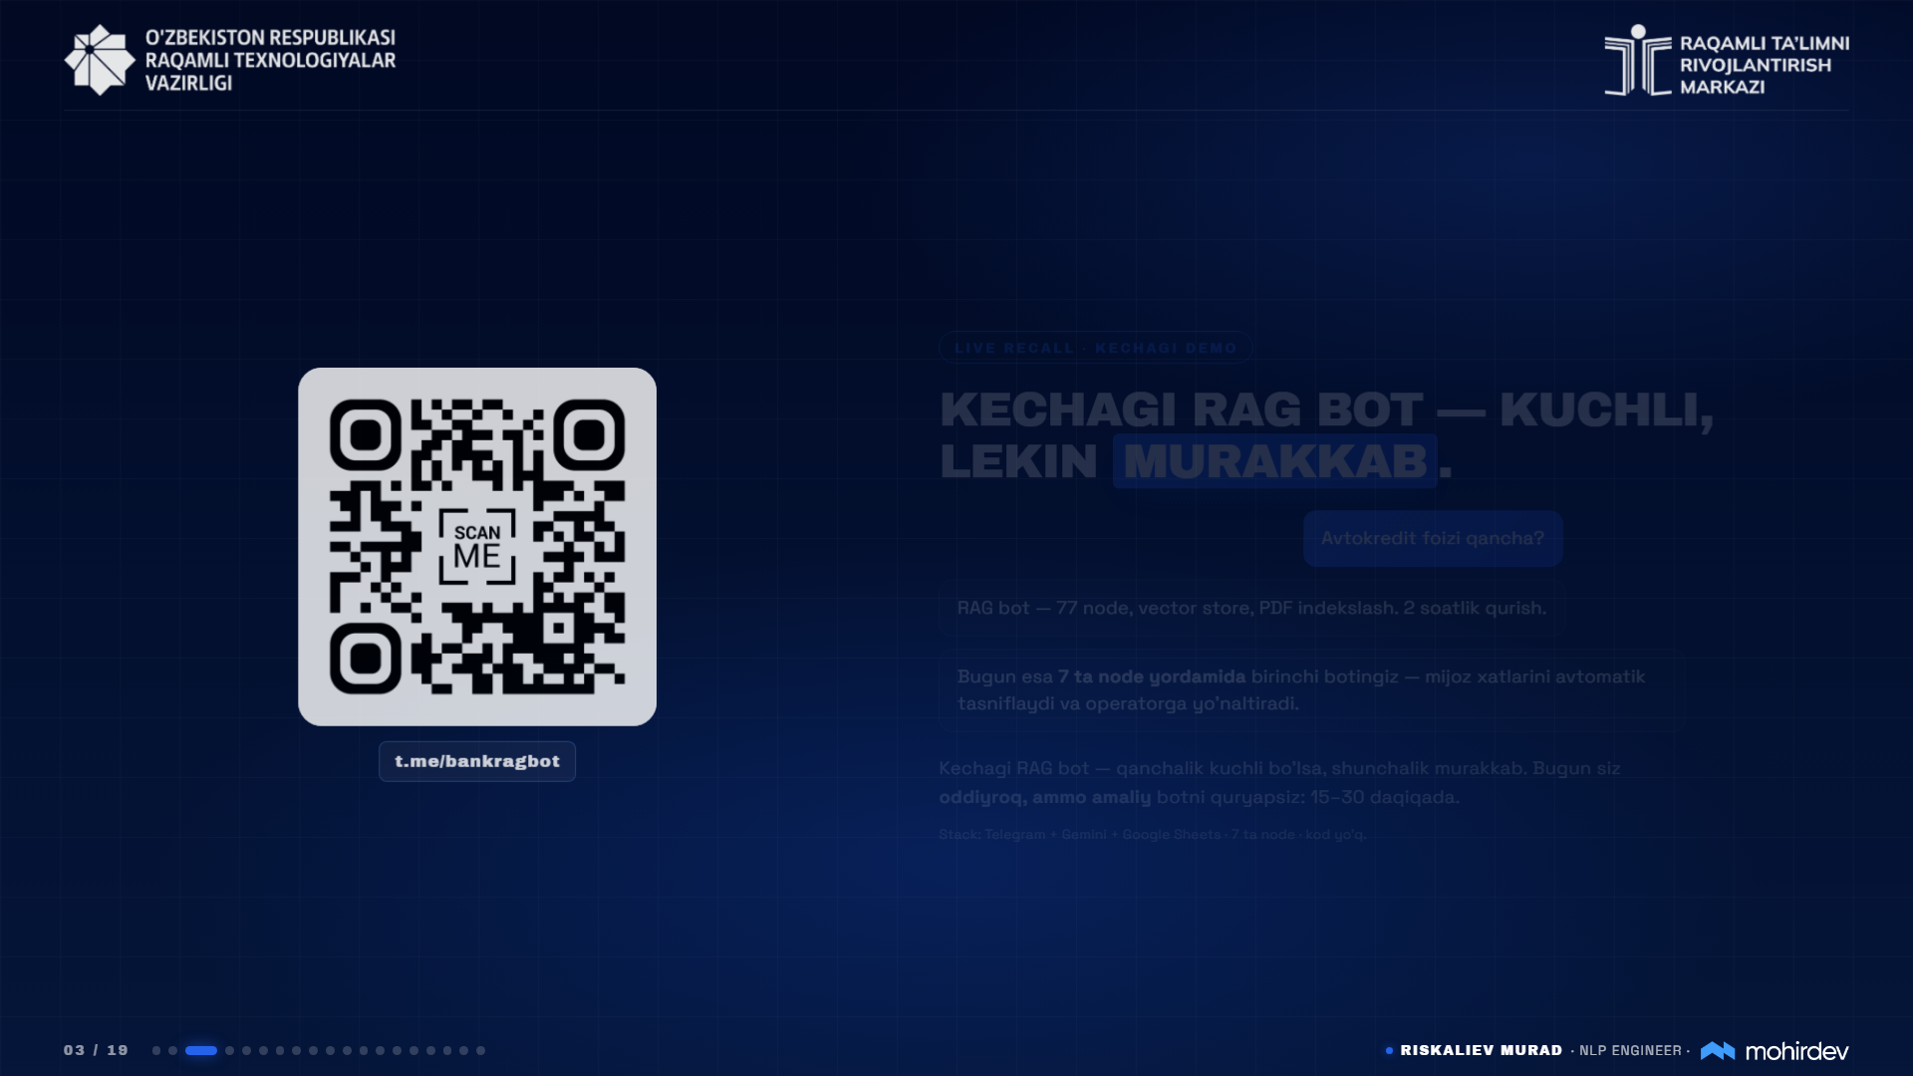
Notes:
Auditoriyaga 1-modul demosini eslating. Bot bank PDFiga qarab javob bergan edi — lekin u 77 node, vector store, 2 soatlik qurish edi. Ko'pchiligimiz bunday bilan boshlay olmaymiz. Bugun **birinchi qadam** — 7 node, kod yo'q, 15 daqiqada ishlaydi. Mijoz xatlarini avtomatik tasniflash va to'g'ri operatorga uzatish — bank uchun konkret ish.

Slide 4
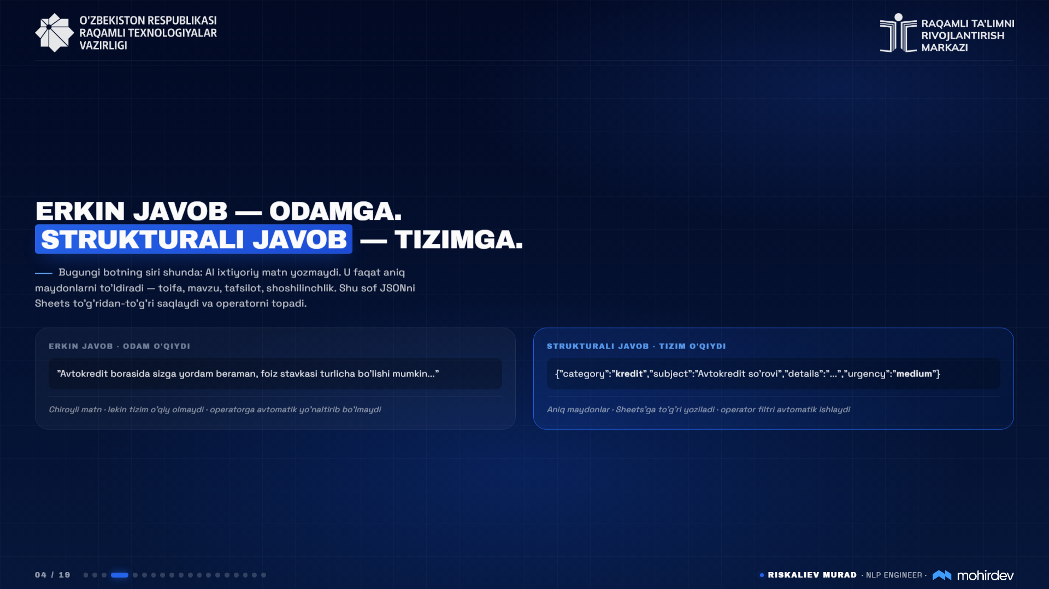
Notes:
Bu — bugungi ish tizimining yuragi. Mijoz xohlagancha yozadi (har xil so'zlar, har xil grammatika), AI esa **bir xil shaklda** javob beradi. Shu bir xillik tufayli Sheets'ga avtomatik joylanadi va operator topiladi. "Erkin matn — chiroyli; strukturali matn — foydali" g'oyasini ovozda kuchaytiring.

Slide 5
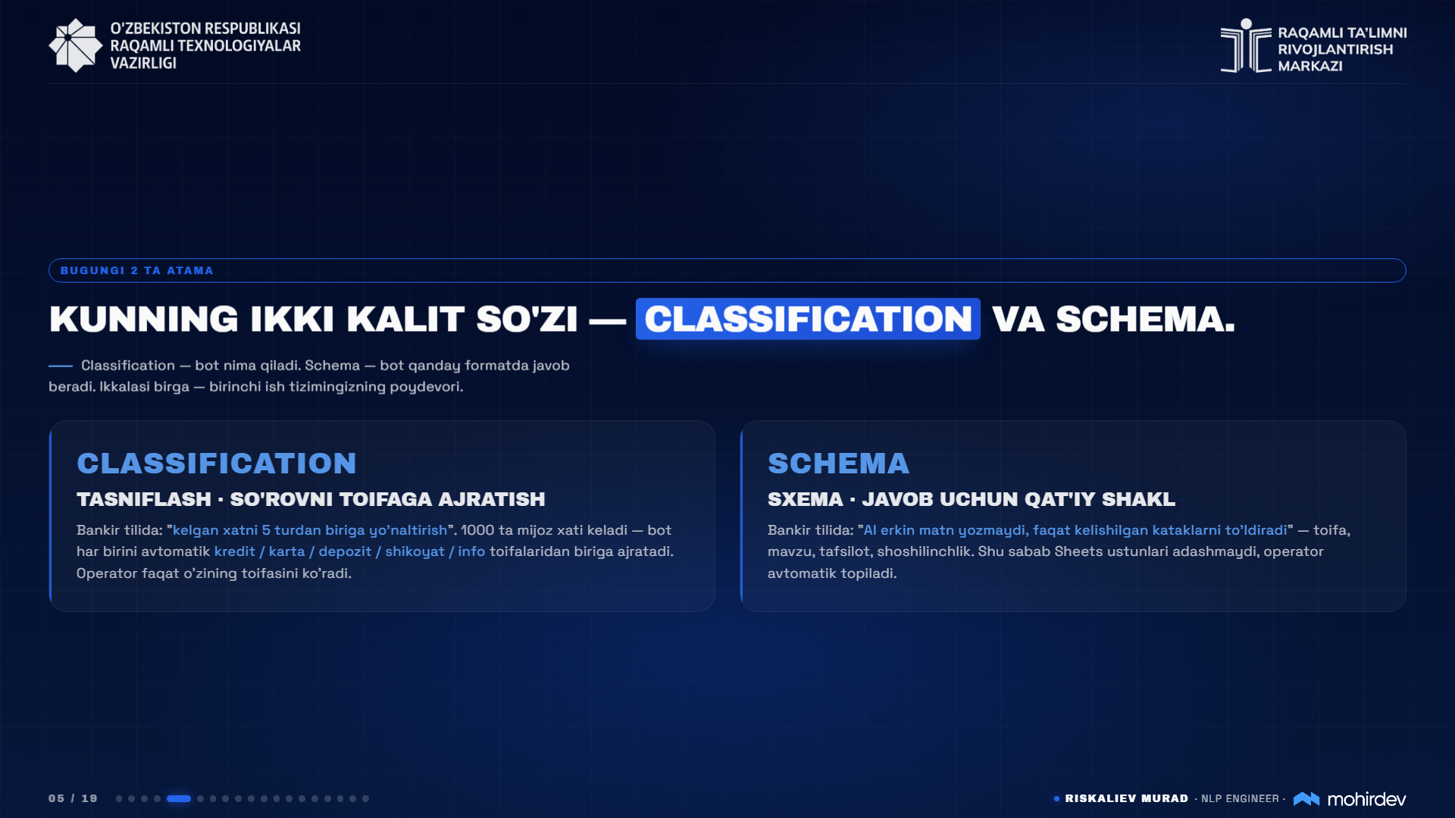
Notes:
2 atama, 2 daqiqa. **Classification** — eski biznes atamasi. Bank ham allaqachon shikoyatlarni "kredit / karta / boshqa" deb ajratadi — qo'lda. Bot shu ishni avtomatik qiladi. **Schema** — yangi atama. AIga "ixtiyoriy javob berma — aynan shu maydonlarni to'ldir" deyishning rasmiy nomi. n8n'da Output Parser qatlami nazorat qiladi — sxemaga mos kelmasa, AI qayta so'raydi. 18-slaydda jamoa bilan birga takrorlaymiz.

Slide 6
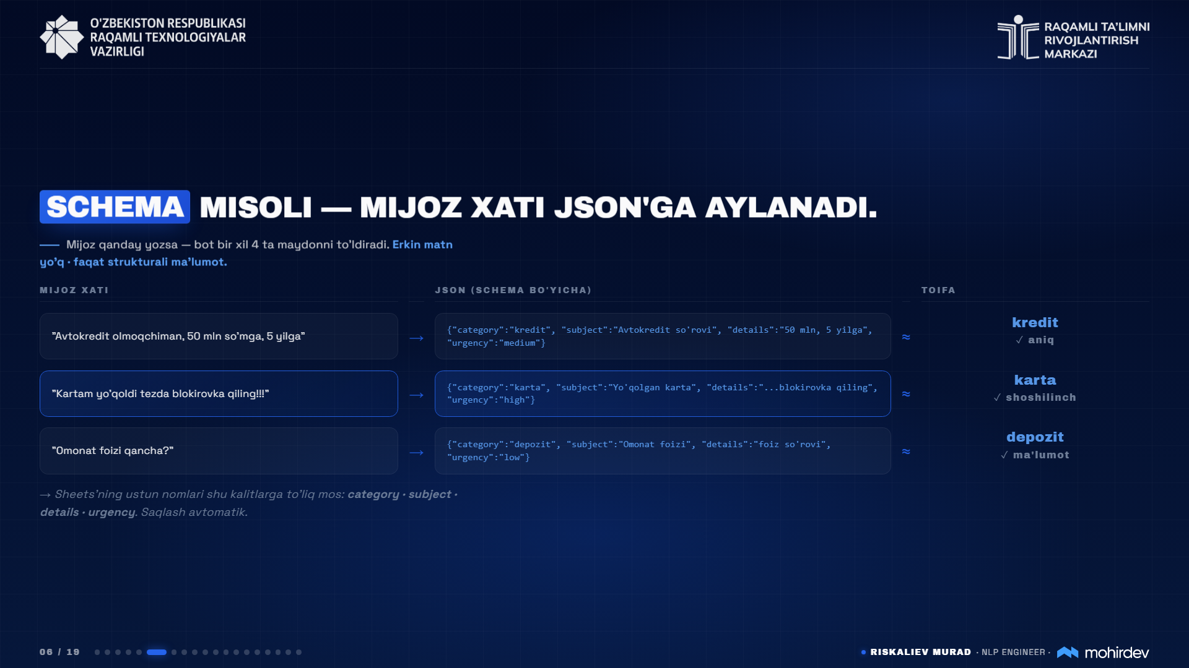
Notes:
3 ta haqiqiy misol. Diqqat: har xat har xil tarzda yozilgan (formal, shoshilinch, qisqa savol), lekin chiqish — bir xil shaklda. Bu — Schema'ning kuchi: AI nima qilsa ham, format barqaror. **Urgency** maydoni alohida muhim — `high` shoshilinch keysni darhol ajratadi (yo'qolgan karta), `low` faqat ma'lumot so'rovi (foiz). Shu bilan operator avval shoshilinchni ko'radi.

Slide 7
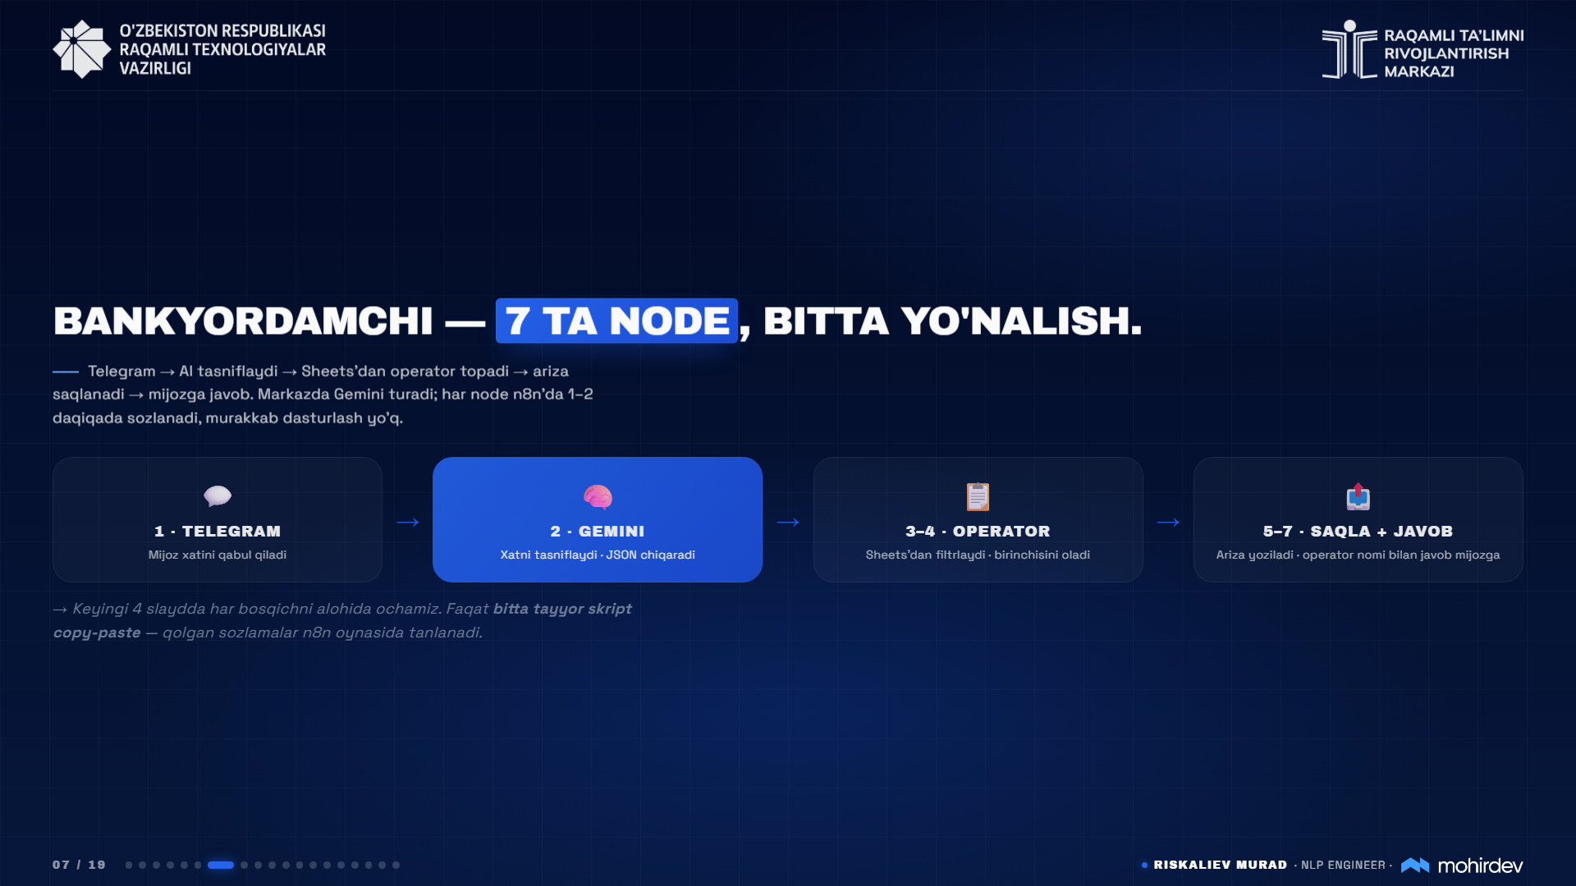
Notes:
Bu slayd butun botning xaritasi. Keyingi 4 slaydda har blokni alohida ochamiz. Asosiy fikr: **bitta yo'nalish, hech qanday shartli o'tish yo'q**. Mijoz xat yozadi → 7 node ketma-ket ishlaydi → mijozga javob qaytadi. Bu — eng oddiy AI workflow shakli, "linear pipeline".

Slide 8
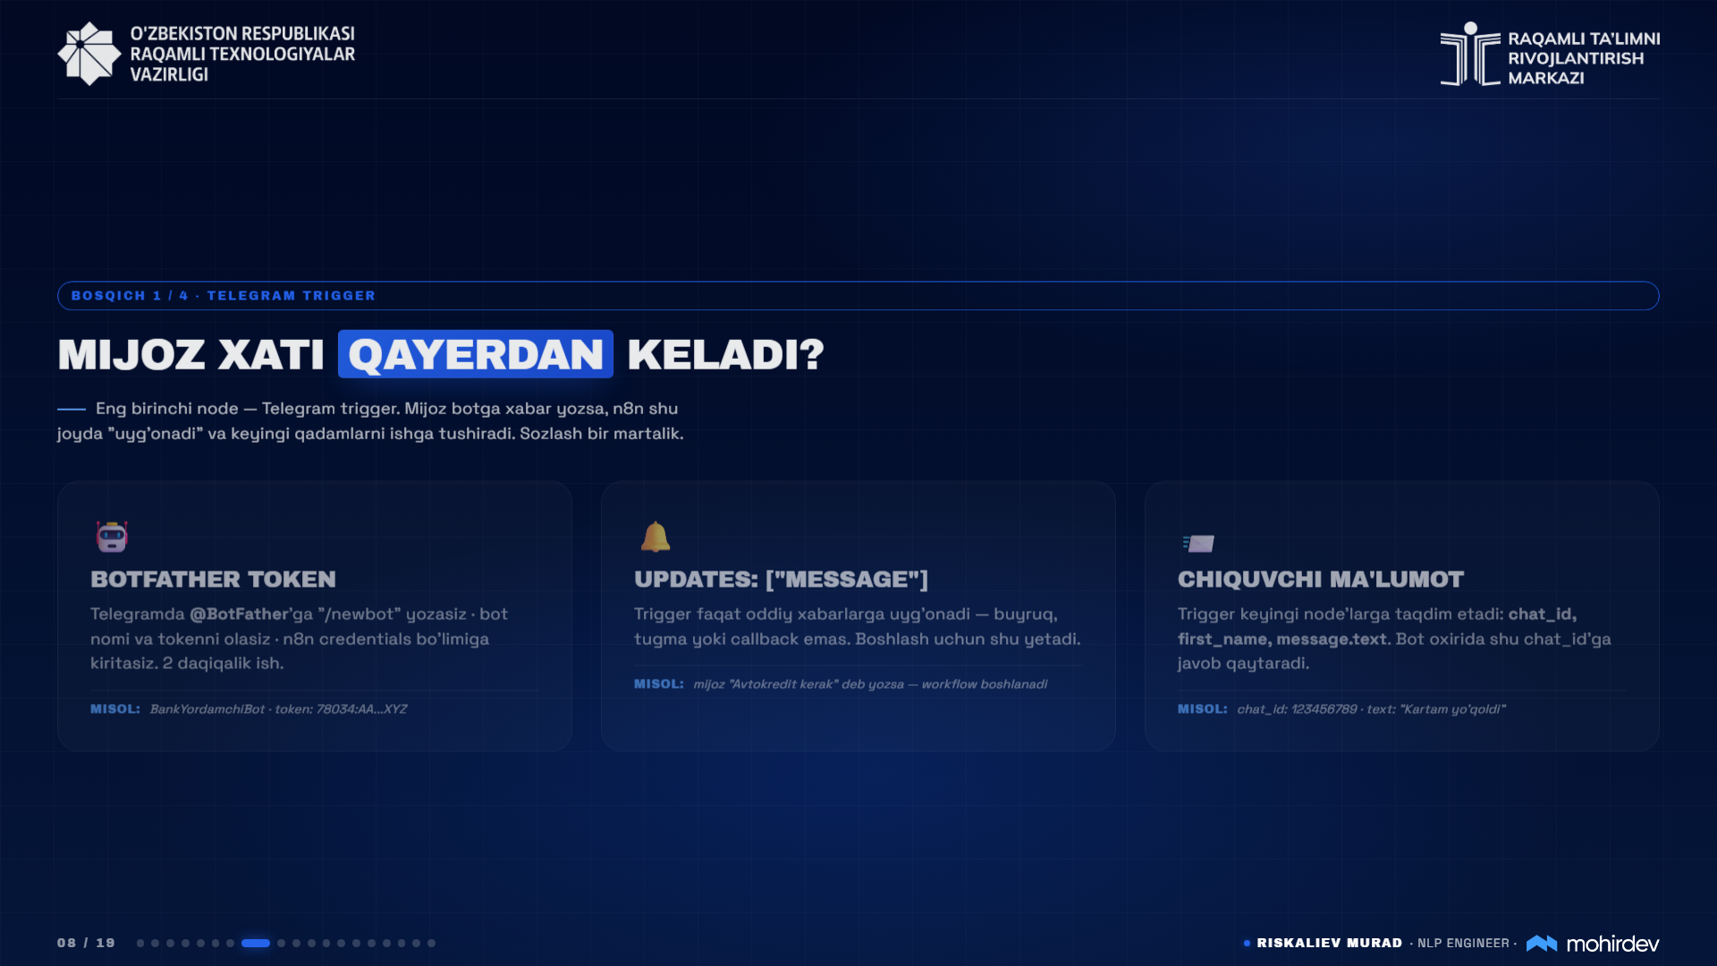
Notes:
Eng tabiiy savol: "bot tokenini qaerdan olamiz?". @BotFather Telegramning rasmiy bot yaratuvchisi — "/newbot" ni yozsangiz, ikki savol so'raydi (nom va username), keyin token beradi. n8n'da "Telegram Trigger" node'ga shu tokenni kiritasiz. Ishga tushgandan keyin har xat avtomatik n8n'ga uchadi. Production uchun Telegram token — maxfiy, bank ichki sertifikatlash bilan saqlanadi.

Slide 9
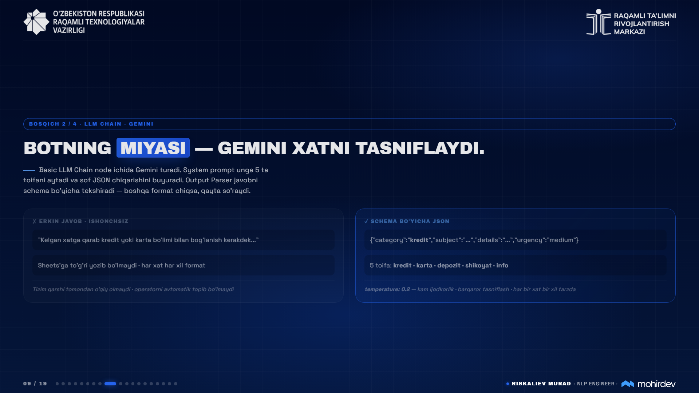
Notes:
Bu — botning yuragi. **Basic LLM Chain** — n8n'ning oddiy LLM node'i. Unga uchta narsa biriktiramiz: (1) Gemini Chat Model — javobni kim yozadi, (2) System prompt — qanday qoidalar bilan, (3) Output Parser — JSON sxemasi. **Temperature: 0.2** — past ijodkorlik. Yuqori bo'lsa AI har xil javob beradi, biz bir xillik xohlaymiz. System prompt to'liq matni paired bot folder'ida (`prompts/system-prompt.md`).

Slide 10
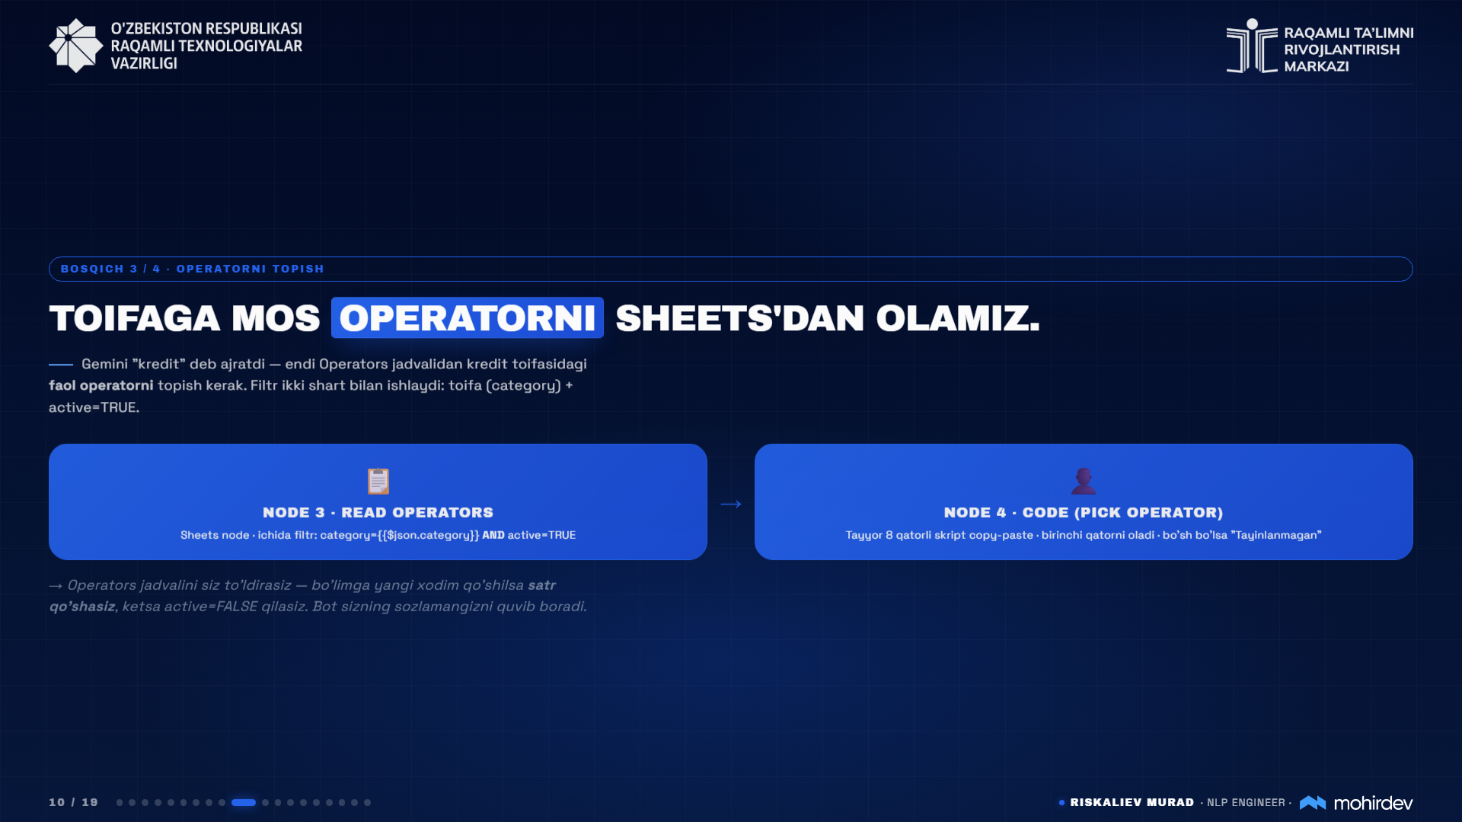
Notes:
Bu — botning eng "amaliy" qismi. **Operators jadvali — siz boshqaradigan ma'lumot**. Hech qanday kod, hech qanday cron, hech qanday admin paneli kerak emas: Google Sheets ochilgan, satrni tahrirlaysiz, bot keyingi xatdayoq yangi qatorni ishlatadi. Code node'da fallback: agar sheet bo'sh bo'lsa yoki active=FALSE bo'lsa, "Tayinlanmagan" yoziladi va admin keyin qo'lda biriktiradi.

Slide 11
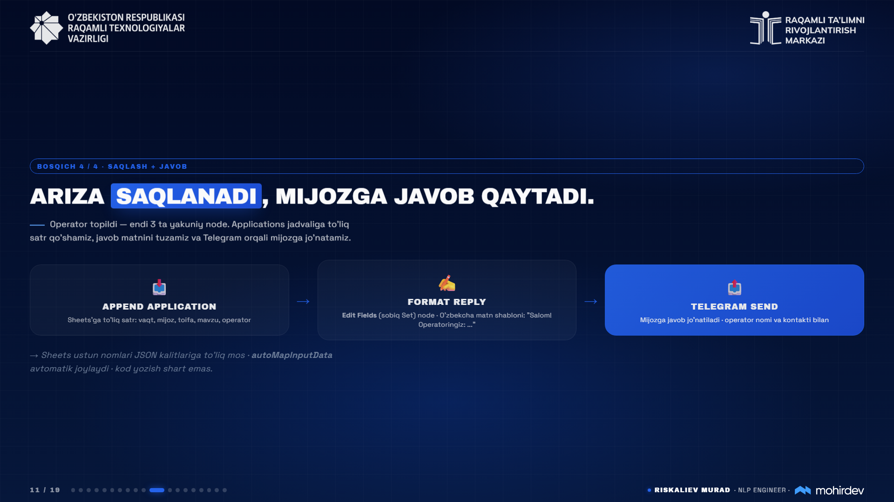
Notes:
Yakuniy 3 node — eng oddiy. **Append Application** Sheets'ning ustun nomlarini JSON kalitlariga avtomatik moslashtiradi — qo'lda bog'lanish yo'q. **Format Reply** — oddiy matn shabloni: `"Salom, {{user_name}}! Sizning operator: {{operator_name}}, kontakt: {{operator_contact}}. 24 soat ichida bog'lanamiz."`. **Telegram Send** — chatId Trigger'dan olinadi, text — Format Reply'dan. Ish tugadi.

Slide 12
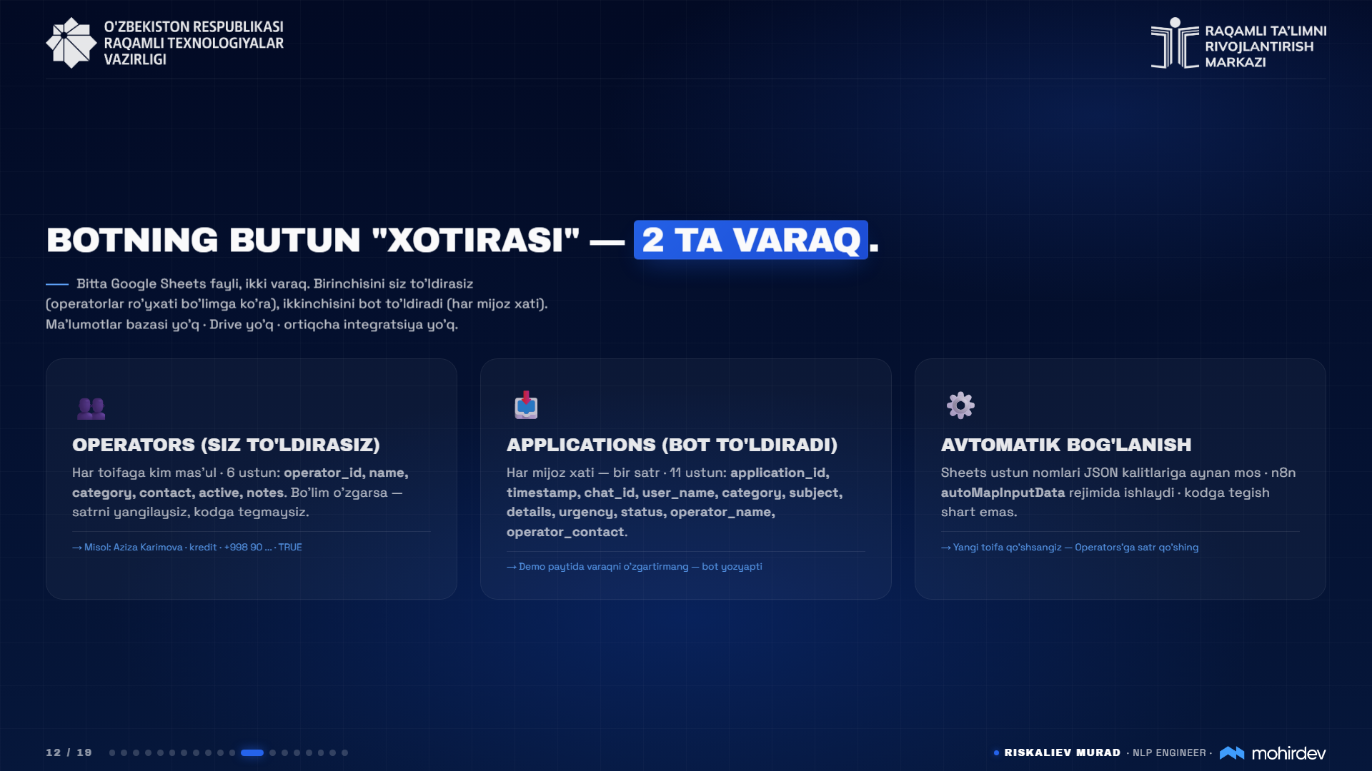
Notes:
Bank uchun bu eng muhim slayd: **bot ma'lumotlari qaerda**. Javob — bitta Google Sheets fayl, bank boshqaradi (kirish huquqi bo'limning admin xodimida). Demo rejimida mijoz xati Gemini API'ga tasniflash uchun yuboriladi, natija bank Sheets'iga yoziladi. **Production uchun alohida qaror kerak:** PII masking, token va Sheets huquqlari, audit log, ma'lumot saqlash muddati va komplaens roziligi. Operators jadvalini to'ldirish — administrator ishi, kod o'zgartirish kerak emas.

Slide 13
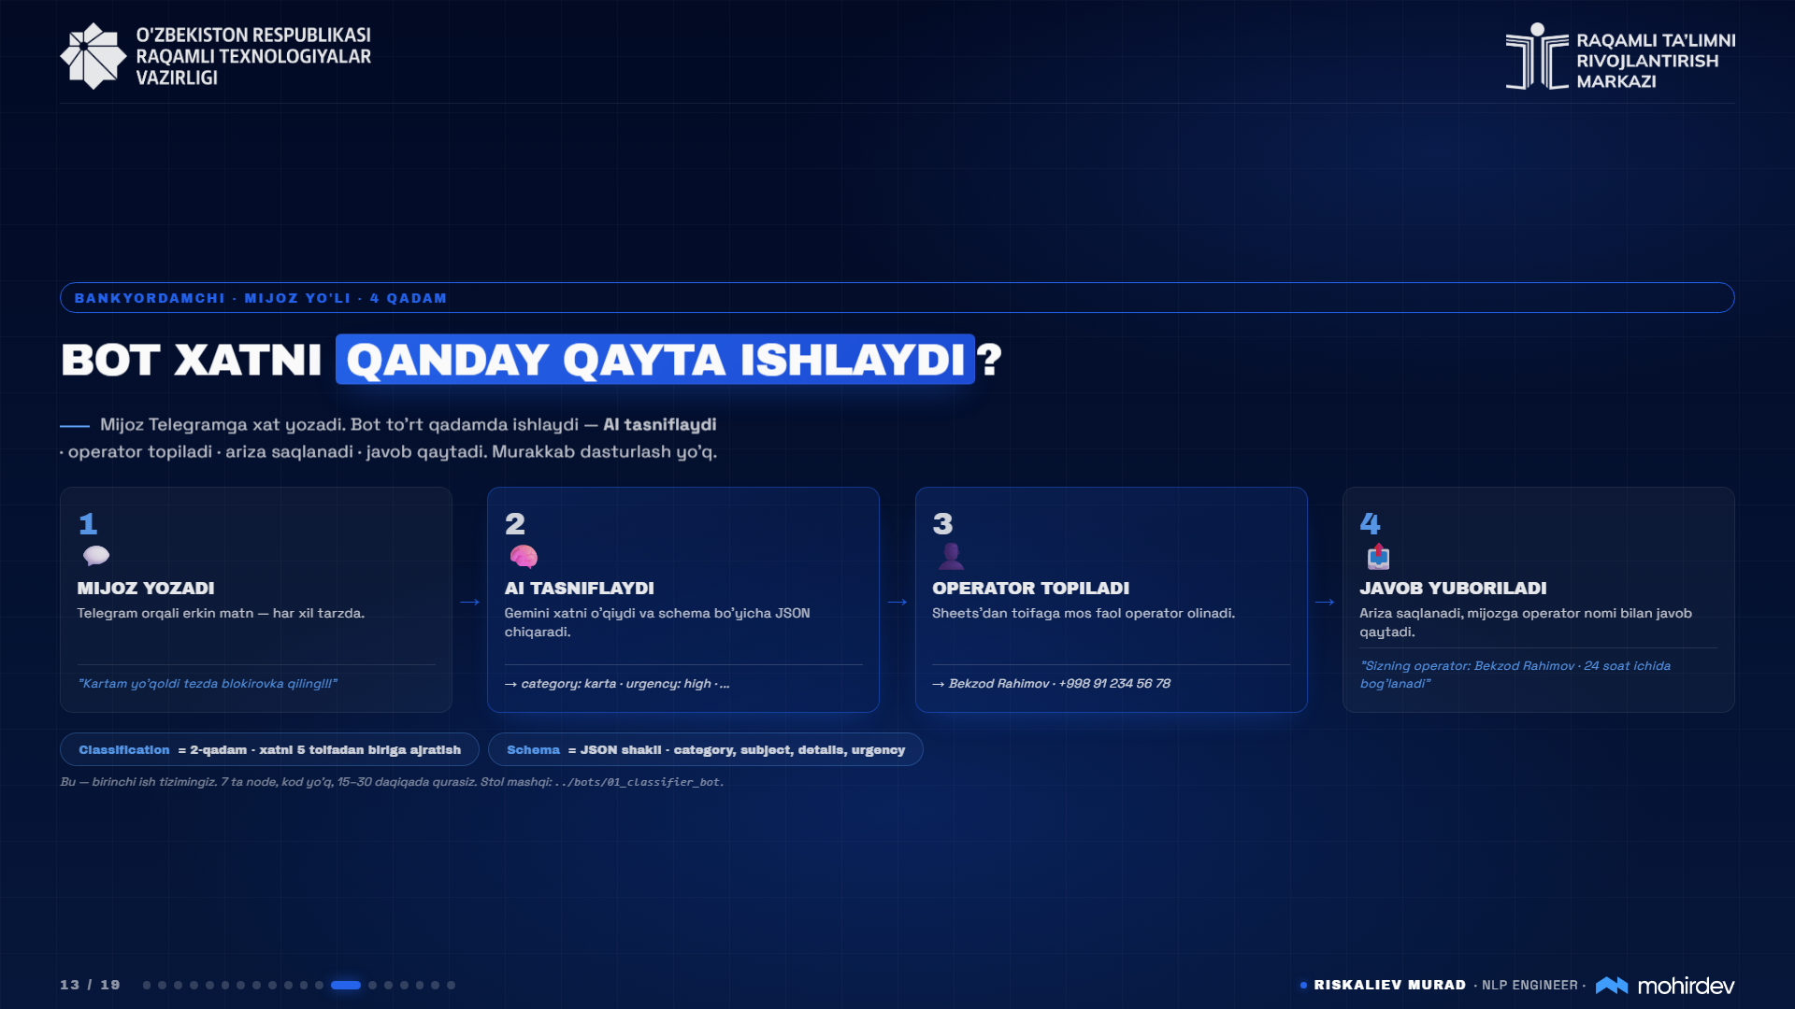
Notes:
Slayd 7 node arxitekturasini "bankir tilida" yana bir bor takrorlaydi. Endi auditoriya texnik tafsilotlardan emas, **mijoz tajribasidan** qaraydi. Yo'qolgan karta misolida "high" urgency'ning mantiqini ko'rsating: shoshilinch shikoyat → operator ro'yxatining boshida ko'radi. Atama tag'lar — ko'rinib turgan ko'prik (5-slayd lug'ati shu yerda amalda).

Slide 14
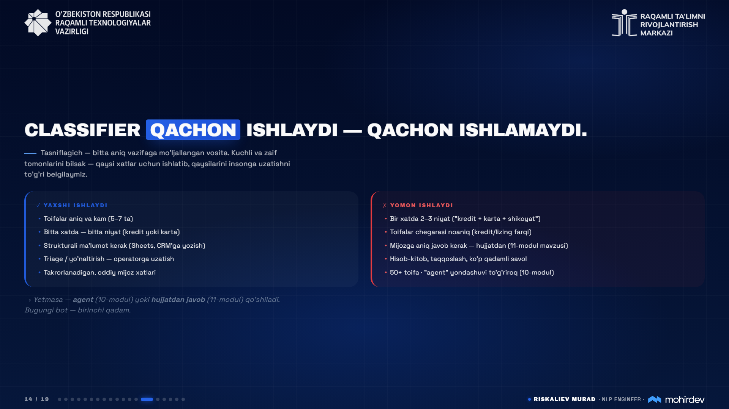
Notes:
Bu — bot xaritasini to'g'ri belgilash uchun slayd. **Classifier — triage vositasi**, javob mashinasi emas. Mijoz "kreditim haqida" deb yozsa — bot kredit operatoriga uzatadi, ammo o'zi javob bermaydi. Agar mijoz aniq javob istasa (foiz, shartlar) — hujjatdan javob beradigan botni 11-modulda ko'ramiz. Agar mijoz bir nechta savol bersa — agent kerak (10-modul). Bu modul — eng oddiy holat: **bitta xat → bitta toifa → bitta operator**. Bank xizmati uchun bu hali ham juda foydali — chunki 80% xatlar shu shaklda.

Slide 15
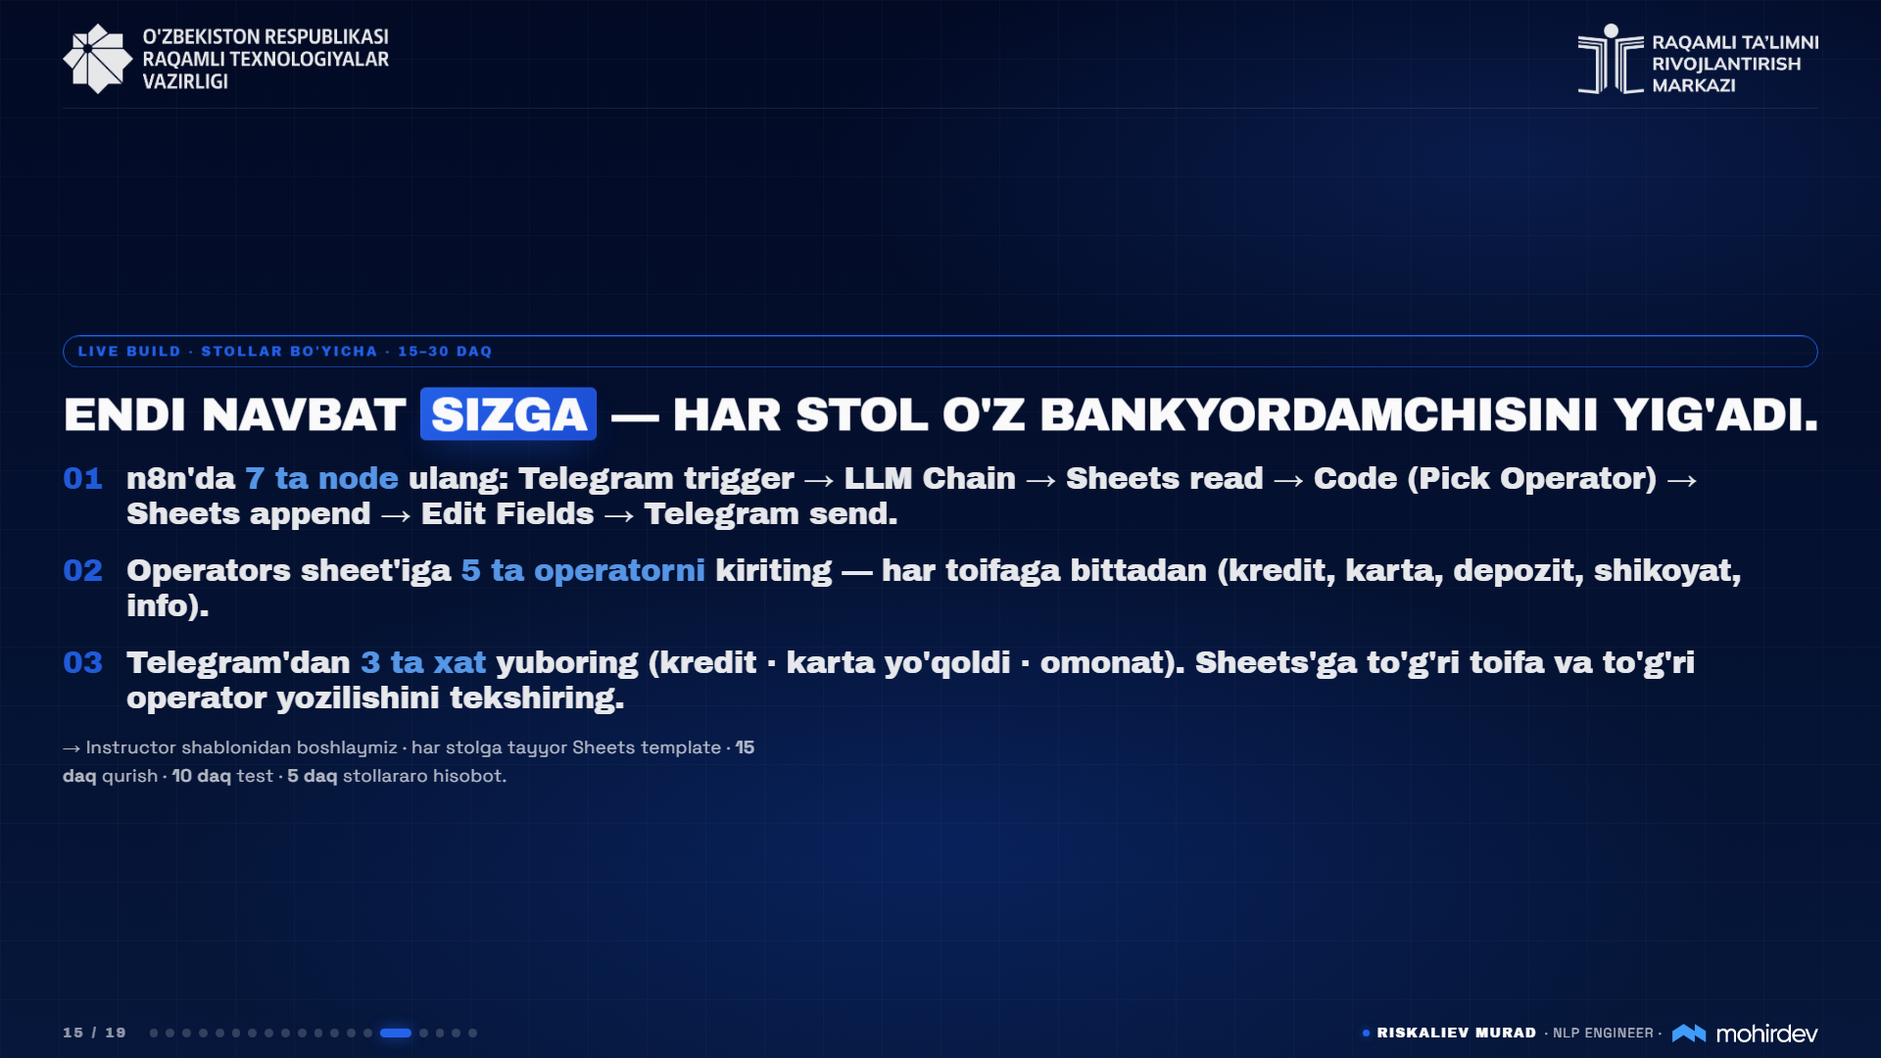
Notes:
Modulning amaliy yuragi. 30 daqiqa, har stolda 4–5 kishi. Vazifa: bot 01 shabloni klonlangan n8n'da 7 node'ni ulash, Operators sheet'ini to'ldirish, 3 ta test xat yuborish. Yordamchilar (1–2 nafar) stol bo'yicha yuradi. Hisobot bosqichida har stol qisqacha aytadi: qaysi xat eng yaxshi tasniflandi, qaysi xat — chalkashlik kelirdi.

Slide 16
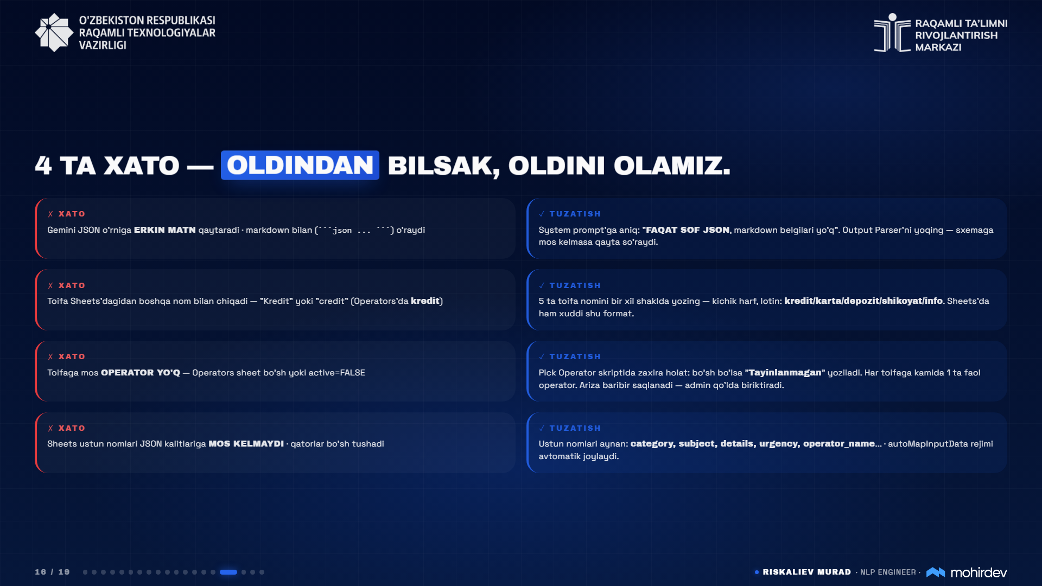
Notes:
Bu — orchestrator sifatida o'zim eng ko'p ko'rgan 4 xato. Birinchi (markdown bilan o'rash) — eng halokatli, butun pipeline buziladi. To'rtinchi (ustun nomlari) — eng noaniq, satr saqlanadi lekin bo'sh keladi. Har xatga aniq tuzatish bering — "shu yerda to'xtang" emas, "shu kombinatsiyani yoqing".

Slide 17
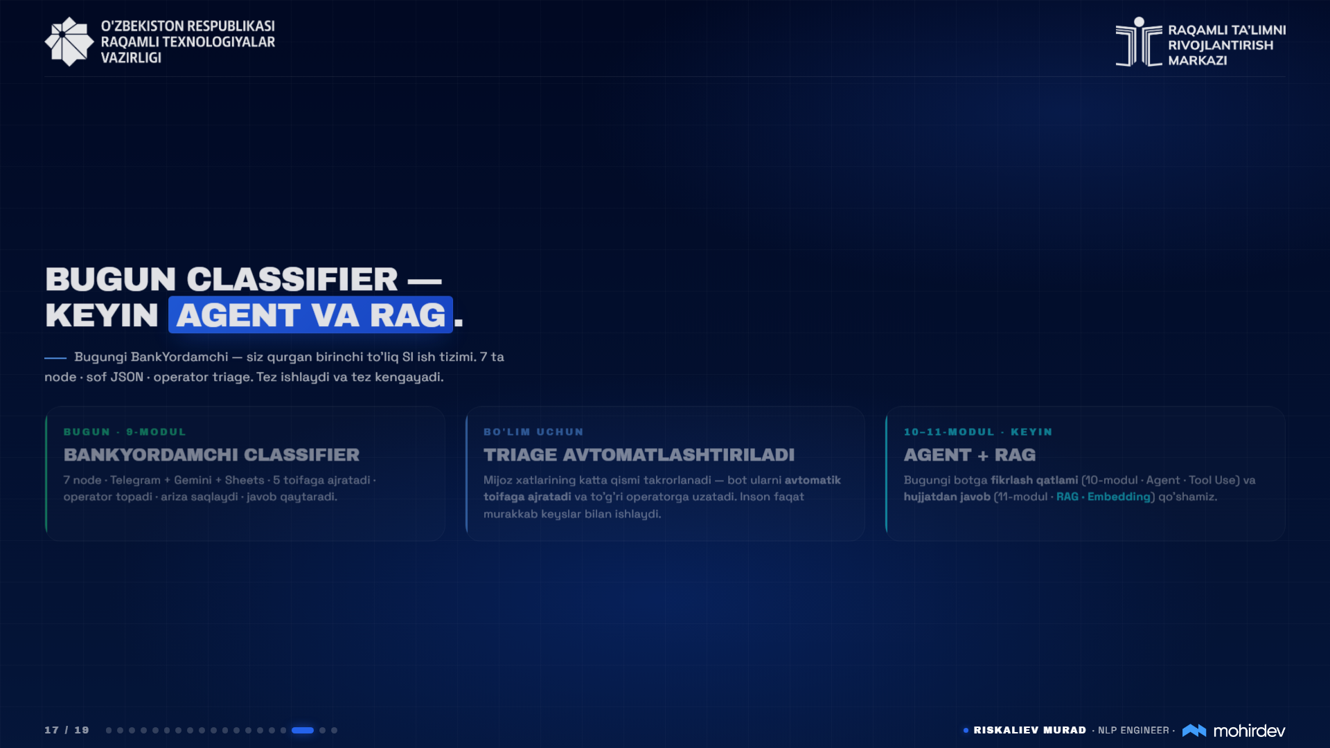
Notes:
Bu — keyingi 2 modulga ko'prik. Bugungi bot **statik, oddiy va to'g'ri** — har xat → toifa → operator. 10-modulda agent qo'shamiz (Tool Use bilan kalkulyator yoki ma'lumot bazasini chaqirish), 11-modulda RAG qo'shamiz (hujjatdan aniq javob). Lekin barcha kengayishlar shu birinchi ish tizimi ustiga quriladi. **Bugun siz qo'shilgan birinchi ehtimollik: AI bilan ishlaydigan ish jarayoni qurish.**

Slide 18
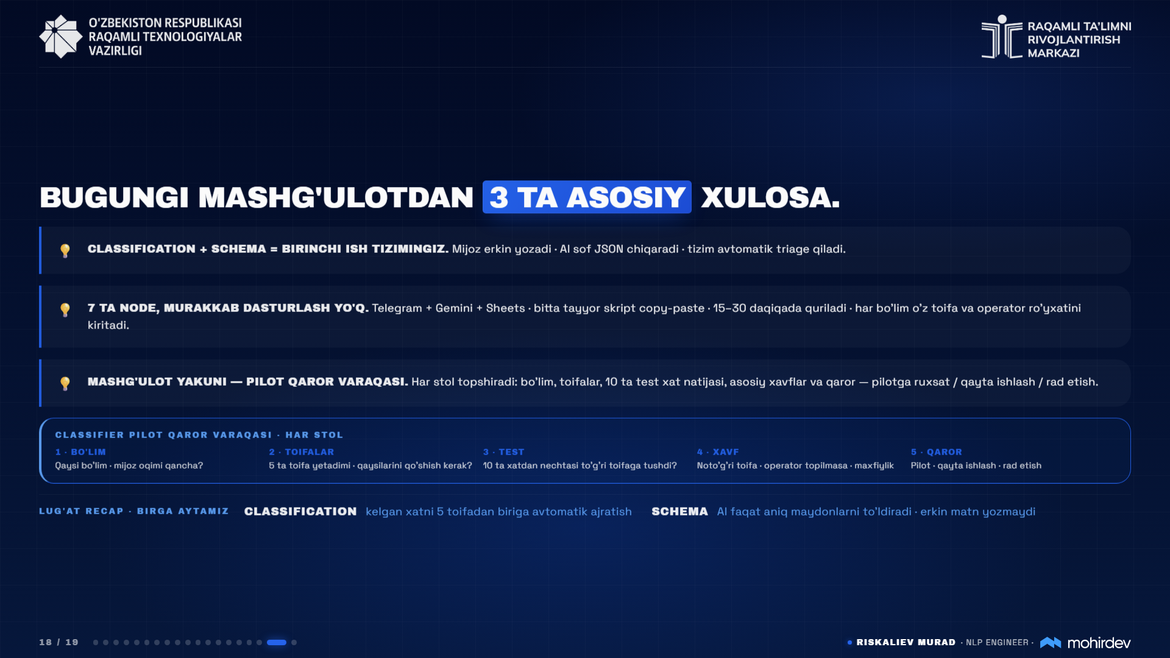
Notes:
3 xulosa — qisqa, takror aytsa bo'ladi. Har biriga 10–15 soniya. Lug'at recap — series-wide qoida. Classification va Schema — 9-modulning bank glossary'siga qo'shilishi. Auditoriya birgalikda aytadi: "Classification — toifaga ajratish; Schema — qat'iy shakl". Tovushda kuchaytirib aytish — yodda qolish kafolati. 15-modulda yakuniy glossary review da bu 2 atama qaytib chiqadi.

Slide 19
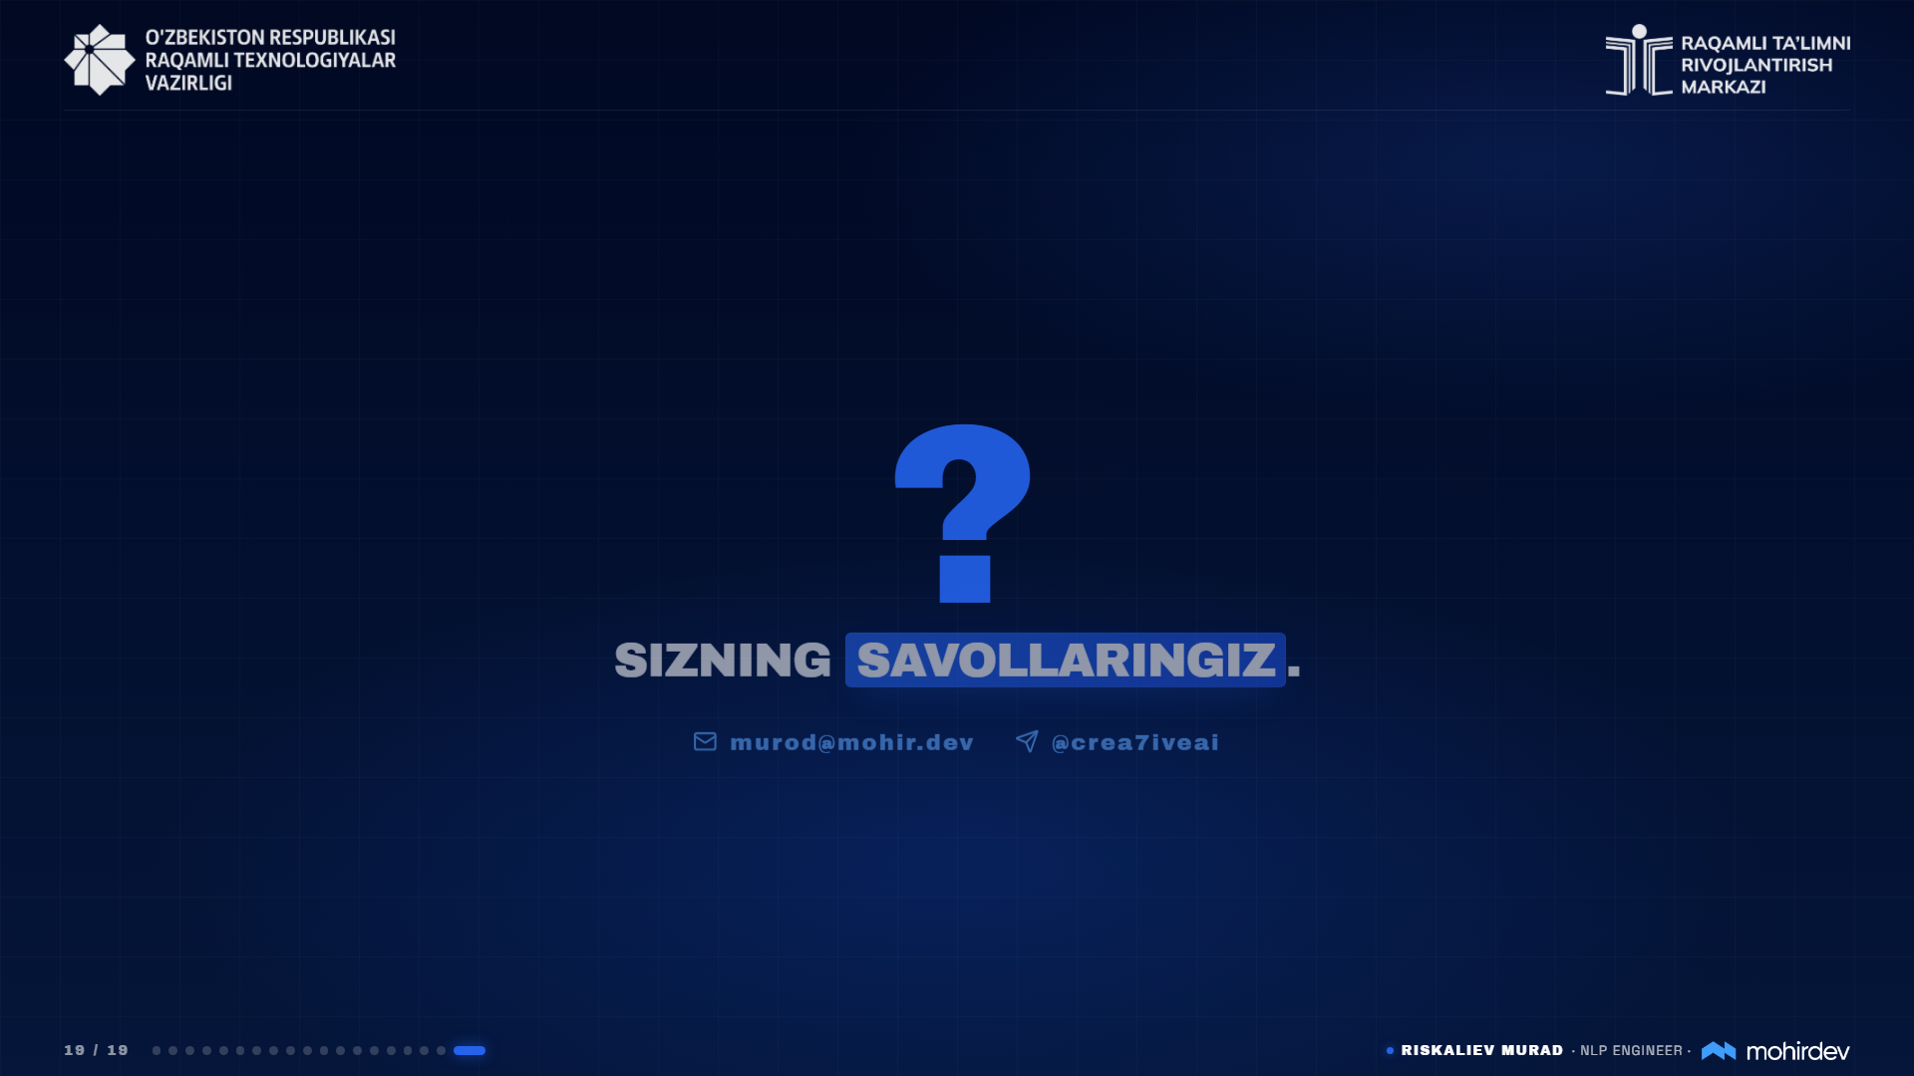
Notes:
5–10 daqiqa, 60 daqiqalik normaning yakuni. Ko'p uchraydigan savollar:
- "Bot Telegramdan boshqa kanalda ishlaydimi?" → ha, WhatsApp/web/email — Trigger node almashtiriladi.
- "Mijoz ma'lumoti qaerga boradi?" → bank Sheets'i (siz boshqarasiz) + Gemini API (so'rov uchun, saqlamaydi). 3-modul muvofiqligiga ko'prik.
- "Toifa qo'shish kerak bo'lsa?" → Operators'ga satr + system prompt'ga band. Kod tegmaydi.
- "Botni qanday yangilash mumkin?" → har xato test bilan: 10 xat → 8 to'g'ri → prompt tuzatamiz → 10 xat → 9 to'g'ri.
- "Agentdan farqi nima?" → 10-modulga ko'prik.

